Slide 1
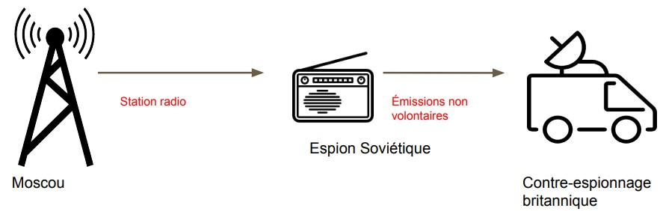
Operation RAFTER
Figuur ©Leo Poughon
Gerard Tel
LC-Kring 11/09/2024 om 19.30
Radiocafé 24/09/2024 om 20.00

Slide 2
Wat gaan we doen
Inleiding: Basis van RAFTER
  Radio’s detecteren door uitstraling Loc Osc
Technische details
  Uit boek van Peter Wright
RAFTER proeven
Oscillatorsignaal modulatie
Einde van Rafter en Conclusies

Slide 3
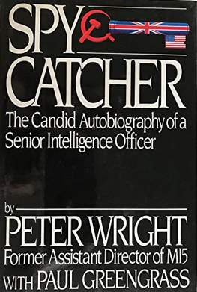
1. Inleiding en Basis van Rafter
Locale Oscillator
MI5 en Spycatcher

Slide 4
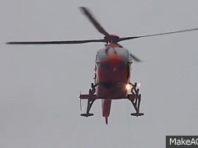
Conversie met Locale Oscillator
Stroboscoop-effect
  Per beeldje 1 wiek
  plus klein stukje
Hoe snel beelden?
  Stroboscooptempo =
  Echte snelheid plus schijnbare snelheid
  Stroboscooptempo kan ook
  Echte snelheid min schijnbare snelheid

Slide 5
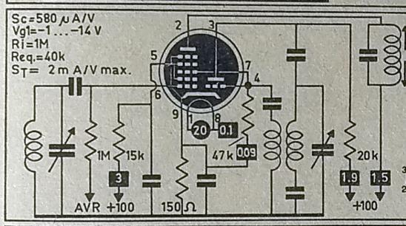
Conversie met UCH21
Normale versterking
met k, g1, g2, g5, a
Dubbel schermrooster
met extra rooster g3
Triode-oscillator
op injectierooster
Lage steilheid is S_{c}
g1 geeft f_{osc} door aan antenne!
Superhet straalt op freq f_{r} + f_{m}

Slide 6
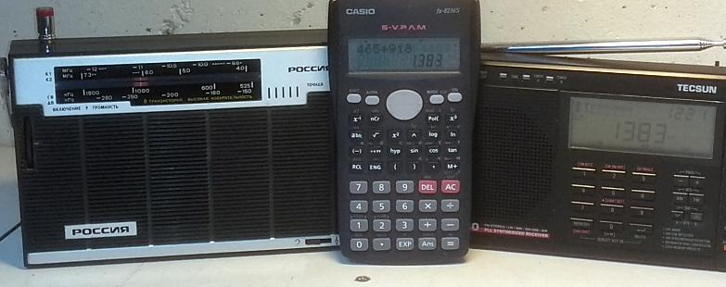
Een proefje tussendoor
Zet Rossia 303 op 918kHz (Sitara R.)
Zet TecSun 670 op 1383kHz (USB mode)
Makkelijkst: Testradio verstemmen
(Even vragen aan Russen … )

Slide 7
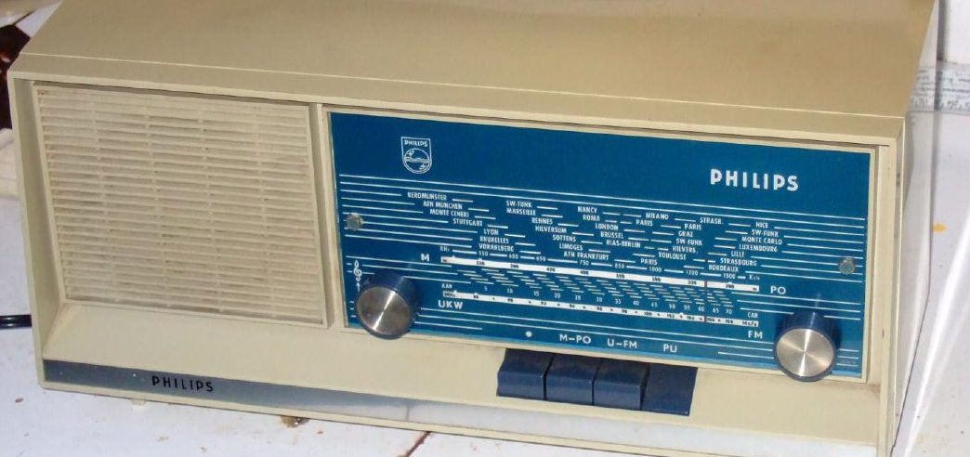
Berucht: Philips B1X42A
Flinke uitstraling FM ☹
Lengte FM: 87,5 – 108 = 20,5 MHz
minder dan 2x mf
  Geen spiegels ☺
  Wel oscillator! ☹
Hoorbaar 10 – 20m:
Wat luisteren de buren?

Slide 8
Spycatcher (Peter Wright, 1985)
Wright bij MI5, 1948-’76
Jacht op Sovjet-spionnen
Verraad, verdenking, leugen
Drinken, roken, nachtbraken
Bespionneer vrienden
Infiltratie van MI5 oplossen
Heel deprimerend boek!!

Slide 9
Operatie of Techniek: RAFTER
Meerdere operaties 1958 – 1963
  Effect van The Watchers
Helaas weinig technische details
Mate van success?
  Enkele operaties goed afgerond

Slide 10

Andere Techniek: ENGULF
Aanval op vercijferingsapparatuur Hagelin
Acoustisch afluisteren vercijferruimte,
geeft instelling van codewielen
Gebruikt tegen o.a. Egypte, Frankrijk

Slide 11
2. Technische details (uit boek)
Helaas niet een boek “over RAFTER”
Wel belangrijkste bron
Begin RAFTER: Effectiviteit Watchers
Wright is sinds 1949 Technical Senior Officer (aka de Willie Wortel van de Secret Service)

Slide 12

The Watchers (1958)
Ploegen van schaduw-achtervolgers
Gaan achter Russen uit ambassade aan
Onderling communicatie porto’s (VHF)
Zien weinig interessants
Vraag: Hebben die Russen door wanneer ze gevolgd worden?

Slide 13
Was het een bekende truuk?
Ongedocumenteerde familie-overlevering:
  Luisterde met Lentebode 634A [..] Het verhaal circuleerde dat de Duitsers een toestel hadden waarmee oscillatoren konden worden opgespoord.
Geallieerde bangmakerij:
  maakte de Duitsers wijs dat de oscillator
  in zulke ontvangers via de antenne straalde en dus gepeild kon worden (NFOR)
Amerikanen wisten er niets van

Slide 14

Kennis over ontvanger
Je moet weten: de Middenfrequent
  Upper of Lower Side Injection
Handig ook: sterkte van uitstraling
Berekeningetje eroverheen gooien

Slide 15


Hoe vertaal je around 200yd?
1 yd = 3 ft = 36” = 0,9144m
  180m
  182,88m
  200m
Op pad met RAFTER-bus met plastic wanden!

Slide 16
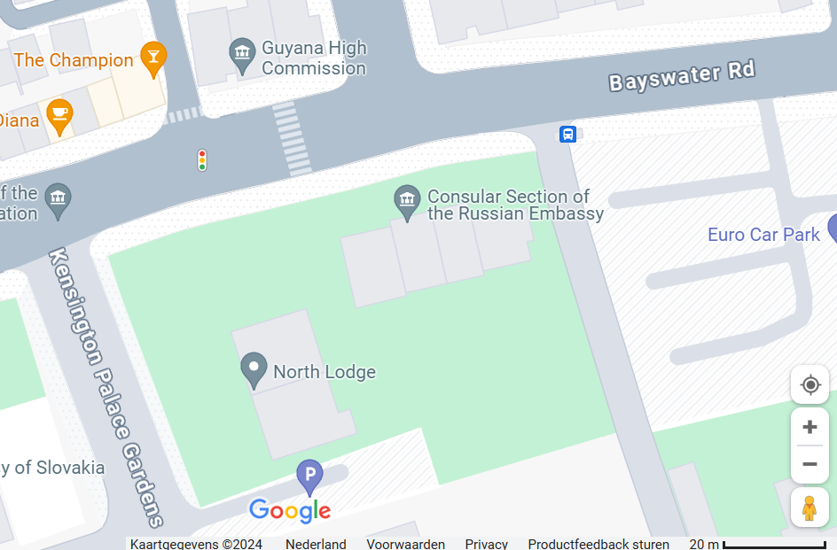
Hoe nauwkeurig is zijn geheugen?
Kensington Palace Gardens, niet Park
Bereik 182,88m kan wel vanaf de overkant
Was ‘t dan
20 yard ???

Slide 17

Heb je beet of niet?
Twijfel of radio inderdaad op Watcher staat
(heb je de goeie middenfrequent?)
Oscillator trekken bevestigt:
Russen volgen Watcher communicatie

Slide 18
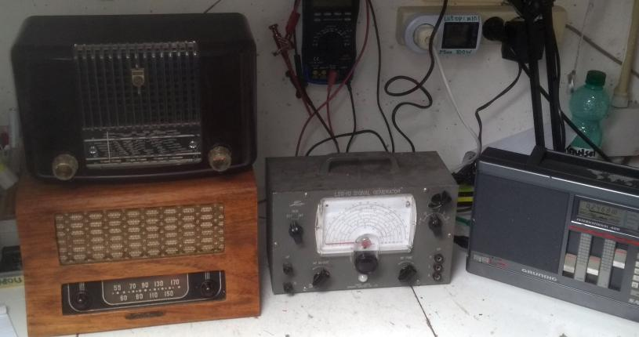
Straling- en Trek-Proeven
Oscillator oppikken op Satelit 400
RAFTER-proef met
  Teletone 111
  Philips BX210U
Sterkte LO straling:
  Geen verschil
Pulling met LSG10:
  Teletone sterk, trekt (vooral op KG probleem)
  Philips iets

Slide 19
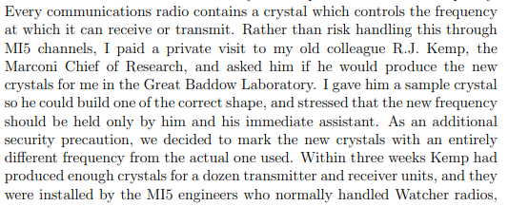
Operation LOVEBIRD
De grote kristallenwissel
  Kristallenset met geheime nieuwe frequenties
  Foute opdruk: andere frequenties

Slide 20

Een goeie RAFTER ontvanger
Extreem smalbandig en gevoelig
Dus triple of quad conversie?
Russen RAFTERen vanuit luisterpost
Maar je wilt niet zelf geRAFTERd worden!

Slide 21
Hoeveel is dat nou weer?
Engelse mijl, zeemijl, metric mile, statute, Hollandse mijl?
Zal toch rond 800m liggen
Detecteer ontvanger van GRUFF ☺
Niet te localiseren of te volgen ☹

Slide 22

Oscillator modulatie
Ontvanger niet te peilen: blijkt zelf mobile
  Helaas geen plaatje van “sonargram”
Osc signal gemoduleerd
in frequentie van trilleromvormer

Slide 23
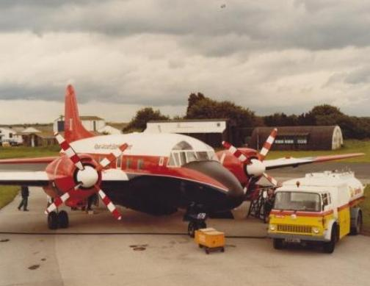
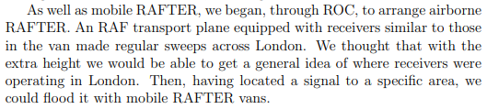
Airborne RAFTER
Ontvangen uit vliegtuig
  Lincoln
  Anson
  Vickers Varsity

Slide 24
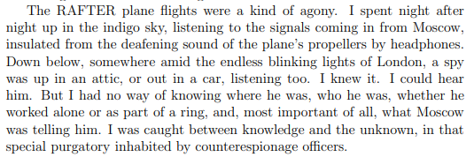
Werkt dat? Ja en nee
Je kunt de ontvangers wel oppikken …
… maar slecht localiseren
Vagevuur

Slide 25
3. Rafter proeven voor thuis
Rafteren bij de radio-reparatie
De Middenfrequentie meten
Rafter-proof-proef voor Rossia 303
Polder-Rafter: Kijk- en Luister dienst
SSB-ontvangst: “2 ontvanger methode”

Slide 26
De Loc Osc controleren
Radio kapot? Vaak fout in Loc Osc
Je wilt weten of de Loc Osc (goed) werkt
Bekende proef: meet g van oscillator
  Moet 2 tot 10V negatief zijn (roosterdetectie)
Makkelijke proef: oppikken met hulpradio
  Hulp op 1500kHz, DuT rond 1000 – 1100
  Je “ziet” meteen de freq van de Loc Osc

Slide 27
Wat is de MF van deze radio?
Stem af op bekend station
“Rafter” L.O. met hulpradio
  Moet op 1kHz!!

Slide 28
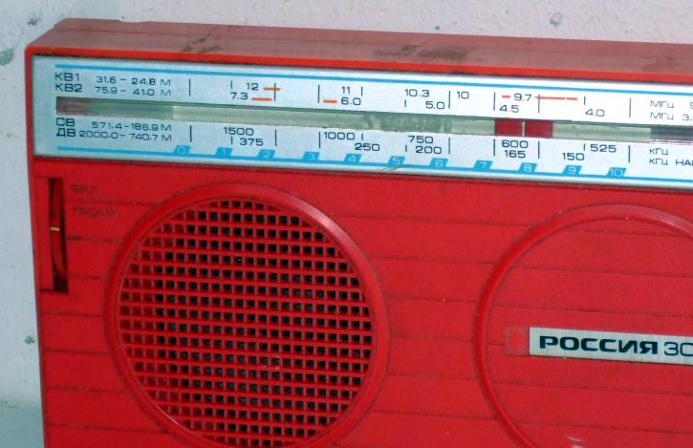

Numbers stations met Rossia (1978)
Reeksen getallen of letters
Boodschappen aan spionnen/infiltranten
Rossia heeft TB
The Buzzer 4625
  Zoemer sinds 1976
  Soms getallen (Rus)
The Pip
Squeaky Wheel

Slide 29

Rossia 303 RAFTER-Proof gemaakt?
Interne afscherming en aparte oscillator
Speciaal RAFTER-Proof gemaakt?
Tijd voor een testje: RAFTER-Proof-Proef
Uitgebreide “oscillator-test” (op KG):
  Meet LocOsc op S-meter van Satellit 400
  Op 6585kHz, Spriet, 5m afstand

Slide 30
RAFTER-Proof: Buizentoestellen
Toestel | Jaar | S (5m) | Opmerkingen
Phil BX480A | 1948 | 4½
Phil BX645U | 1954 | 2 | RF trap
Pye Seafarer | 1964 | 4
Erres RA6531 | 1965 | 0 | Hybride
Buizenradio’s aan draadantenne 20m
Preselectie helpt tegen RAFTER
Transistoriseren helpt nog meer

Slide 31
Westerse portables
Toestel | Jaar | S (5m) | Opmerkingen
Phil Henriette | 1959 | - | Batterij
Ocean Boy 204 | 1964 | - | Preselectie
Phil Hurricane | 1971 | 0 | Lichtnet
ITT Teddy | 1971 | ½ | Lichtnet
Transistorradio’s nauwelijks waarneembaar
- = niet te horen, 0 = geen meteruitslag
De transistorportable (vanaf ca. 1960) luidde einde van RAFTER succes in

Slide 32




Sovjet portables
Toestel | Jaar | S (5m) | S (1m)
Spidola 1 | 1960 | - | 0
Selena B212 | 1975 | 0 | 0
Rossia 303 | 1980 | 0 | ½
Olimpik 402 | 1989 | - | 0
Voor zover waarneembaar, alles heel zwak
Rossia geeft als enige zichtbaar beweging
Conclusie:
Geen RAFTER-hardening in de Rossia 303

Slide 33
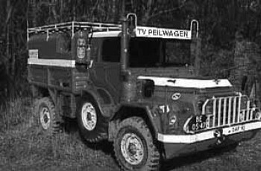
De TV-peilwagen
TV: mf is 40MHz
Vaak 1 station
Zwartkijkers,
maart 1969
Zilverpapier
  Beperkt zilverpapier de uitstraling van de LO?
  Hoe veilig TV met zilverpapier inpakken
  (schokgevaar, warmte)

Slide 34
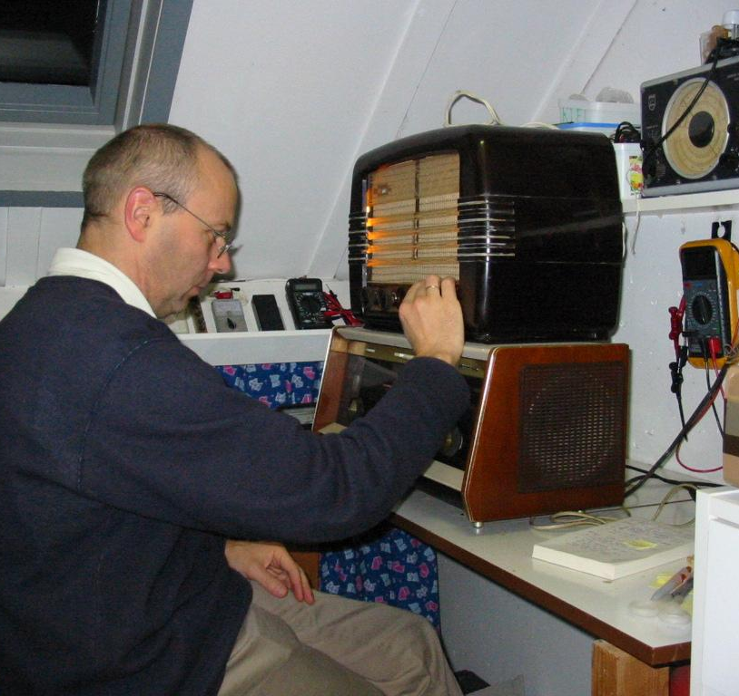
Proefje voor thuis: SSB met 2x KG
Twee KG radio’s
Gewone op 40m
Bandspreiding
voor BFO op RF

Slide 35
4. Oscillator Modulatie
Kan het oscillatorsignaal (behalve: dat er geluisterd wordt) nog meer interessante informatie bevatten?
Variatie door voedingsrimpel
Bevestiging van afgestemde zender
Meeluisteren met ontvangen programma
De Spionage Jackpot ??

Slide 36
Variatie door voedingsrimpel
Ontvanger van GRUFF bleek onpeilbaar
Analyse: voedingsrimpel op trillerfrequentie
Conclusie: De Rus was mobiel

Slide 37
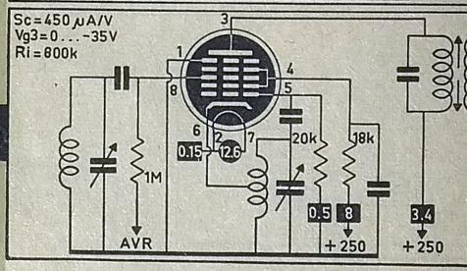
Trekken bij ontvangst
AGC wijzigt instelling
van mengbuis:
freq. verschuiving
Oktode / Pentagrid
Hoe te gebruiken?
  Passerende Watcher bevestigt uitluisteren
  Tijdelijk zenden op doelfrequentie
  Morse uitzending direct meeluisteren

Slide 38
Meeluisteren: Leo Poughon (2016)
Toelatingsproef voor Ingenieursopleiding
Presentatie:
Structure d'un récepteur radio : émissions non voulues et application au contre-espionnage
RAFTER proeven met HTK FM radio
en SDR dongle als Rafter ontvanger

Slide 39
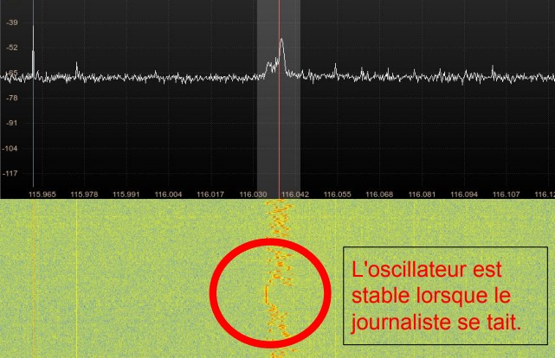
Invloed van Voedingsspanning
Opgemerkt:
Geluid doet
oscillator
verschuiven
Aha: geluid
geeft dip in
voedingsspanning
Figuur ©Leo Poughon

Slide 40
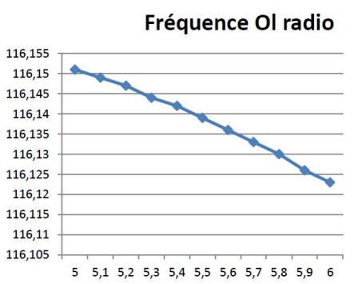
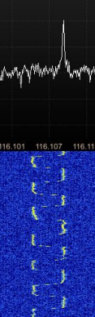
Verband in kaart brengen
Metingen f_{osc}
bij verschillende
spanningen
Blokgolfje
op V_{cc}
Swing:
23kHz / V
Figuur ©Leo Poughon

Slide 41
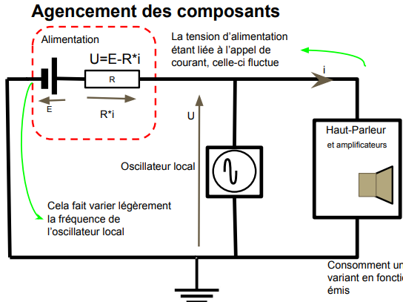
Luidspreker trekt stroom
Volume van uitzending werkt terug op L.O.
Bevestigt welk station wordt beluisterd
Figuur ©Leo Poughon
RAFTER-bereik op FM: 20 tot 80m

Slide 42
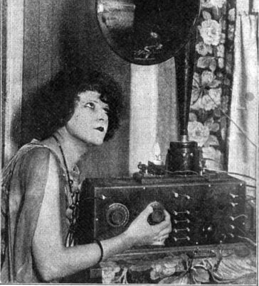
De Spionage Jackpot
Meeste klussen van Peter Wright:
Afluistermicrofoons vinden en verstoppen
(The Thing)
Spion met Numbers-
ontvanger geeft signaal …
… lift kamergeluid mee
op LocOsc uitstraling?

Slide 43
Kan dat werken?
Microfonie van L.O. condensatorplaten
Radio geeft geen geluid (wacht op Number)
Peter Wright noemt ‘t niet in boek
Eigen proefjes: geen effect
  Met FM ontv luisteren naar 11e harmonische
  Geluidsbron naast radio
Allemaal thuis proberen!

Slide 44
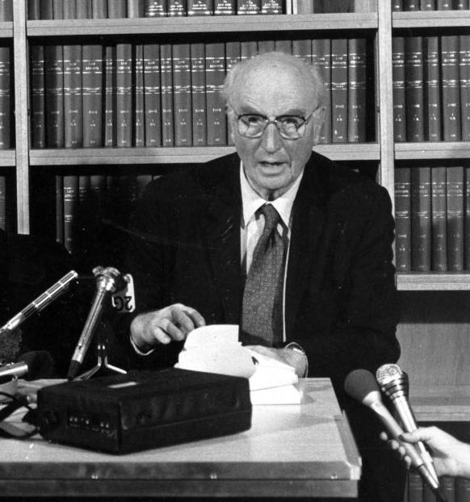
5. Einde van Rafter en Conclusies
Peter Wright
verdedigt in
Spycatcher
case

Slide 45
Structurele monitoring in Londen
Niet: Continue surveillance met vliegtuig om alle slapende mollen in Londen op te sporen
  Hiervoor geen bewijzen in Spycatcher
Wel: Surveillance van Sovjet ambassade
Wel: RAFTER als hulpmiddel in jacht op specifieke spionnen

Slide 46
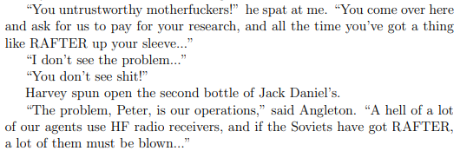
Amerikanen informeren
Conferentie met CIA in 1961
Boos over laat (na 3 jaar) informeren
Weer lekker zuipen erbij (Jack D)

Slide 47
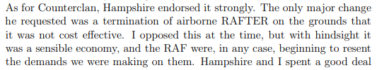
Hoge kosten
Vliegen is duur en levert weinig op
RAFTER tijdperk waarschijnlijk ongeveer:
1958 – 1963

Slide 48
Betrouwbaarheid Spycatcher
Wright was zeer pissig op MI5 om pensioen
Verdenkt baas Roger Hollis van mol te zijn
  Later gebleken onjuist, was John Cairncross
Schandalige beschuldigingen MI5/6 & CIA
Controverse rond ban door regering UK
“Onjuistheden”, “Persoonlijke visie”, “Onzin”
Maakte Peter miljonair, pensioen niet nodig

Slide 49
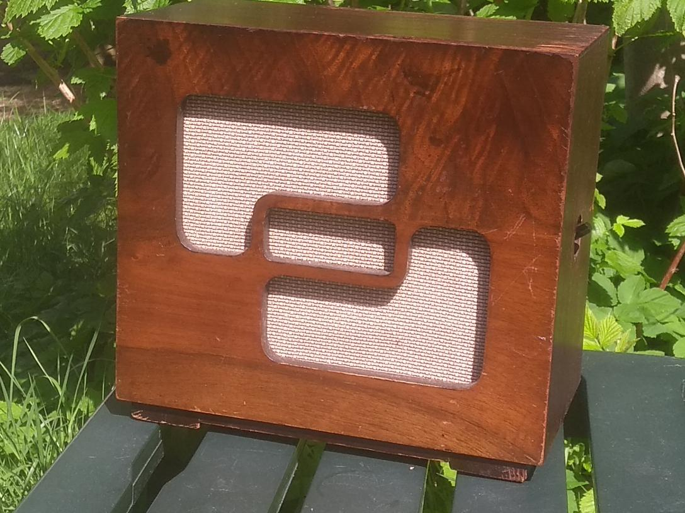
Verder op LC-Kring
9 okt 24: Tuinradio
TA7642 + BC337 + LS
(IC hier 20ct)
13 nov 24: Erres KY107
11 dec 24: 30 jaar Radiowebsite
Steeds 2e woensdag om 19.30 op Jitsi

Slide 50
Meenemen / Tonen
Rossia en Tecsun
Leader meetzendertje
Voorraad TA7642
Aanwijsstokje

